Slide 1

시설물대관신청 시스템
사용자 메뉴얼
관 재 팀

Slide 2
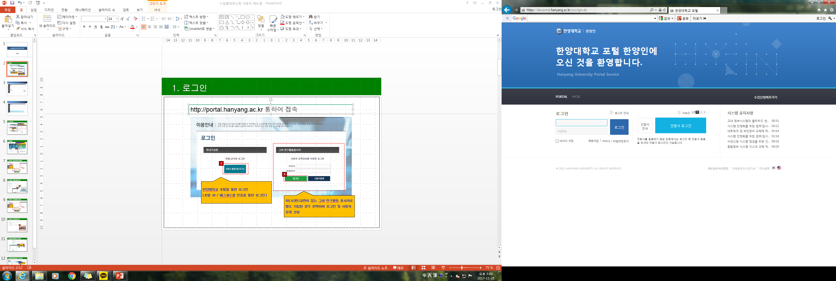
1. 로그인
http://portal.hanyang.ac.kr 통하여 접속 및 로그인

Slide 3
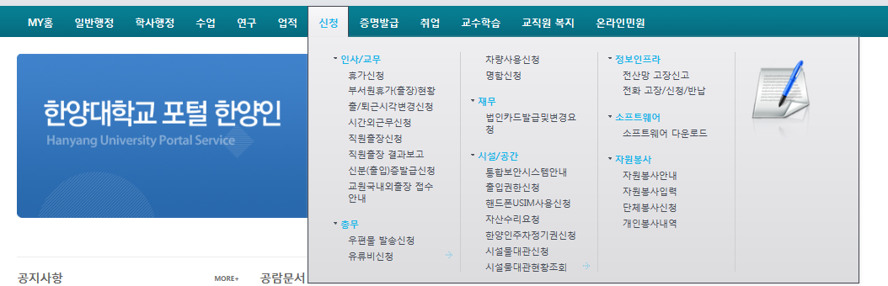
2. 시설물대관현황 조회
- 포털 > 신청 > 시설/공간 > 시설물대관현황 조회

Slide 4
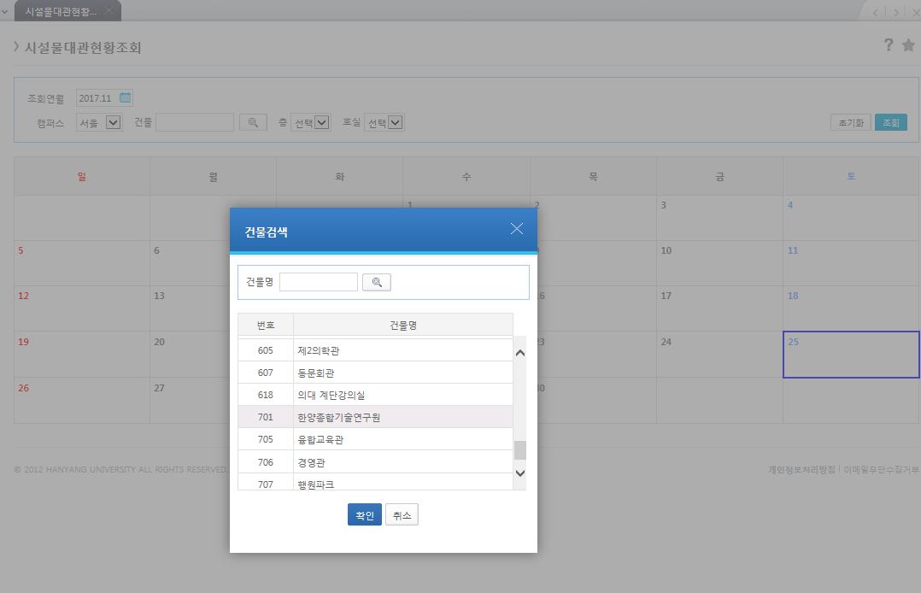
2-1. 시설대관 건물(공간)검색
- 시설물대관현황 조회 > 원하는 “건물(공간)검색” 및 선택 > 확인
①②③
① 돋보기 클릭
② 해당 건물선택
③ “ 확인”버튼 클릭

Slide 5
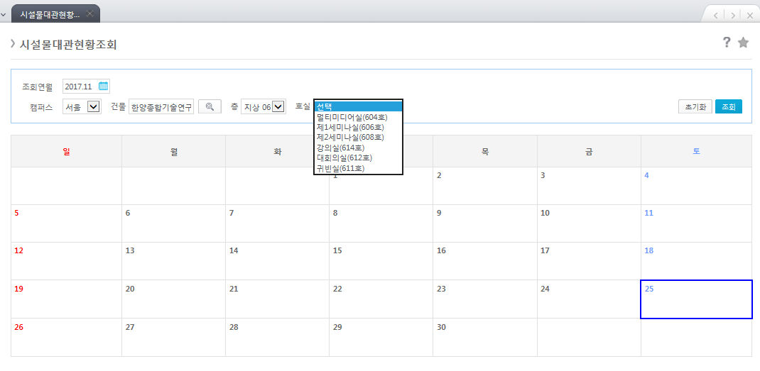
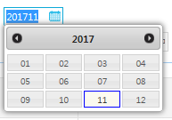
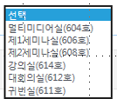
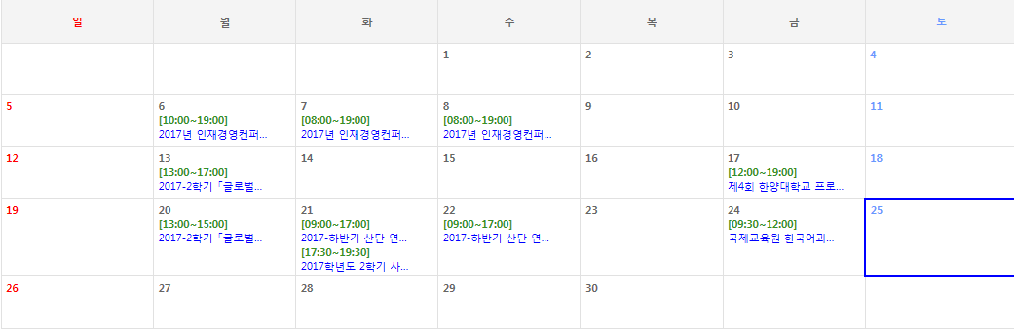
2-2. 시설대관 건물(공간)검색
- 조회연월 > 원하는 “건물(공간)검색” 및 선택 > 확인
① 조회연월 확인
② 층 및 호실조회
③ 예약현황 확인

Slide 6
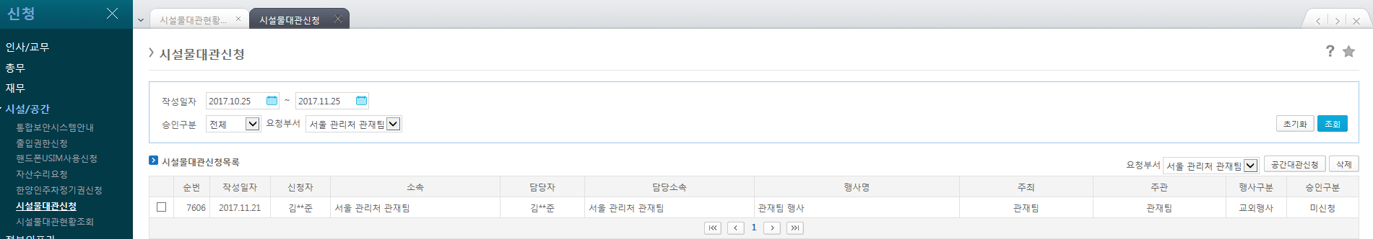
3. 시설물대관신청
- 신청>시설/공간>시설물대관신청 > 공간대관신청
* 주의 : 모든 구성원의 원활한 공간사용을 위하여 무분별한 예약 및 취소 시 신청제한이 있을 수 있습니다.
행사 취소 시에는 해당 RC에 연락하여 반드시 취소 요청 하여야 하며, 해당 RC에서는 기존 교내정보에서
해당정보를 삭제하여야 다른 구성원이 신청 가능합니다.
① 공간대관신청
모든 구성원의 원활한 공간사용을 위하여 무분별한 신청(예약)을 자제하여 주시기 바랍니다.
행사취소 시 에는 반드시 신청부서에 취소 요청하여 주시기 바랍니다.

Slide 7
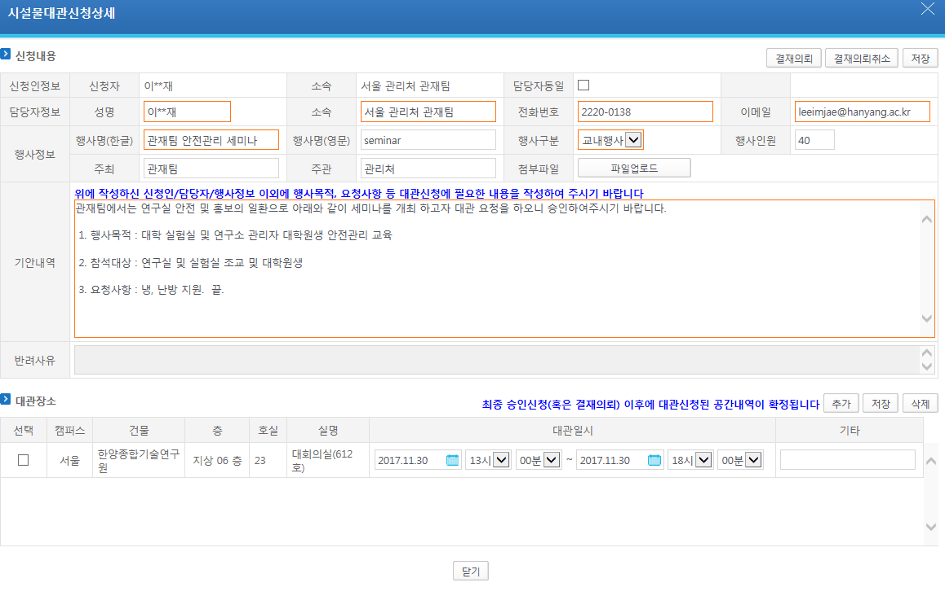
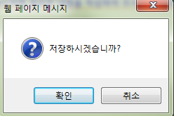
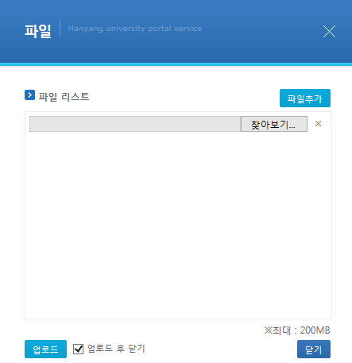
3. 시설물대관신청(행사정보 입력 및 저장)
- 정보입력 : 담당자정보 > 소속 > 전화번호 > 이메일
행사정보(행사명, 행사구분, 행사인원, 주최, 주관), 첨부파일 업로드(필요 시)
- 저장 후 대관장소 추가 선택
* 교내행사 : 교내구성원을 대상으로 하는 모든 행사
* 교외행사 : 주최, 주관이 외부기관인 모든 행사(주관이 교내 구성원일지라도 주최가 외부 기관일 경우 외부행사로 적용합니다)
①
②

Slide 8
3. 시설물대관신청(신청상세내역 작성)
- 대관장소 > 추가

Slide 9
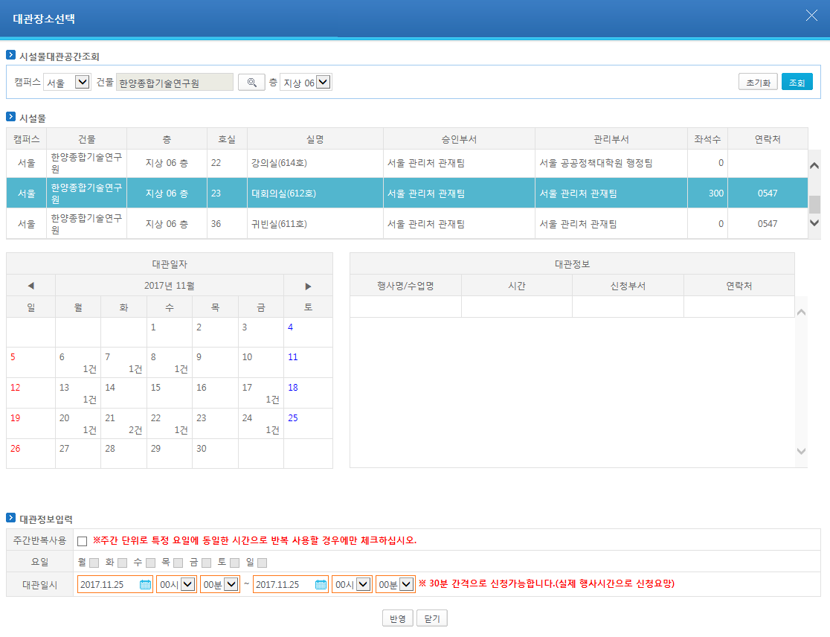
3. 시설물대관신청(신청상세내역 작성)
① 시설물대관공간조회 > 건물 > 층 > 조회
② 해당 시설물 선택
③ 대관정보입력 > 대관일시 기입 후 > 반영
①
②
③
④

Slide 10
3. 시설물대관신청(저장 및 결재/승인 의뢰)
- 저장 후 > 결재의뢰(직원)
> 승인신청(교수/학생)
②
①

Slide 11
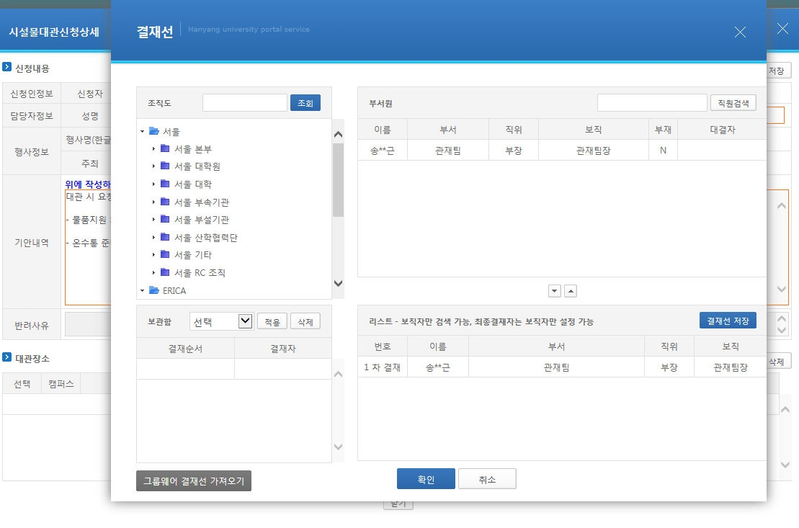
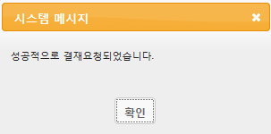
3. 시설물대관신청(결재/승인 요청)
- (직원) 결재의뢰 > 결재선 지정 > 확인
- (교수/학생) 승인신청>확인
* 결재(승인) 및 관리는 기존 교내정보의 결재 메뉴에서 동일하게 진행됩니다.

Slide 12
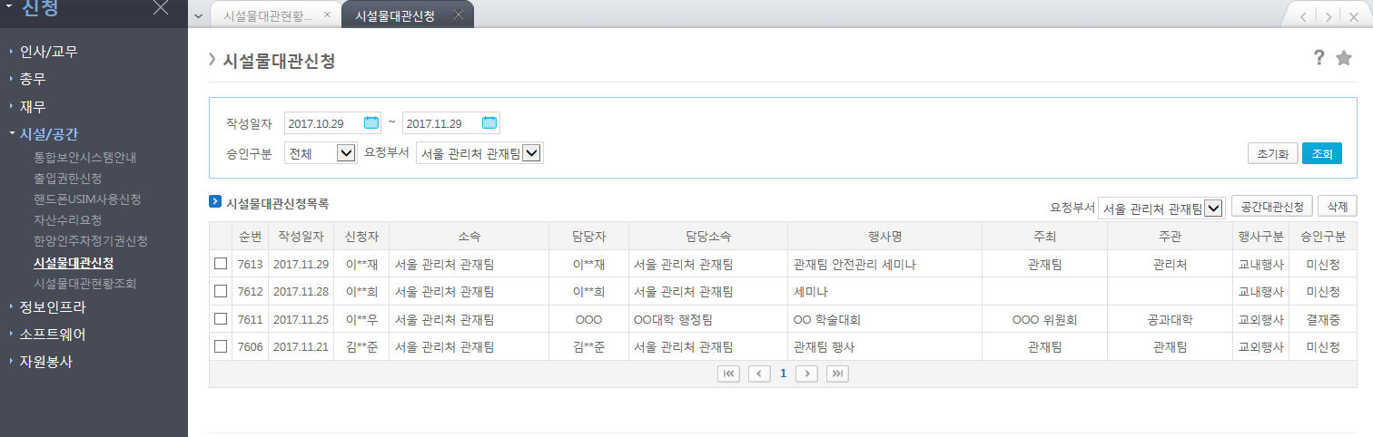
4. 결재/승인 결과조회
- 시설물대관신청목록 조회
> 승인구분으로 상태를 확인하실 수 있습니다.
* 승인/반려 시 담당자에게 이메일로 결과가 통보됩니다.

Slide 13
5. 시설물 대관신청 결재 경로 및 대관료 적용 안내
교내행사
신청자
(시설물대관신청)
해당 RC행정팀 승인
(소속 단과대학 시설)
해당 RC행정팀 승인
(타 단과대학 시설)
시설
사용
* 타 단과대학 공간을 사용할 경우 교내장소 대관료 적용 : 1㎡ 당 70원/시간
교외행사
신청자
(시설물대관신청)
신청자
해당 RC행정팀(승인)
관재팀(승인)
(대관료 산정 및 안내)
대관시설
해당 RC행정팀(승인)
시설
사용
* 교외행사의 경우 모든 시설(장소)에 대해 외부 대관료가 발생됩니다.
내/외부 공간 대여 인센티브는 RC인센티브 기준에 의해 예산에 반영되며 해당 RC에 배정됩니다.

